Slide 1
Sumar y restar fracciones con unidades relacionadas usando modelos de área para expresar las fracciones con otro nombre
6
Lección 6
Preguntas clave
¿Cómo puede ayudarles un modelo de área a expresar fracciones con otro nombre?
¿Es útil observar primero si las unidades están relacionadas? ¿Por qué?
¿Es útil observar si pueden expresar con otro nombre cualquiera de las fracciones de la expresión? ¿Por qué?
Notes:
Agenda
Fluidez 10 min
Presentar 5 min
Aprender 35 min
Expresar fracciones con otro nombre para sumar y restar usando un modelo de área
Grupo de problemas
Concluir 10 min

Slide 2
Fluidez
Contar de un séptimo en un séptimo en la recta numérica
Video Contar de un séptimo en un séptimo en la recta numérica: del 0 al 2
Notes:
[Haga clic en el nombre del video en la diapositiva para acceder al video].
[Muestre la recta numérica].
¿Qué unidad fraccionaria muestra la recta numérica? Levanten la mano cuando sepan la respuesta.
Usen la recta numérica para contar hacia delante de un séptimo en un séptimo hasta 14 séptimos. Empiecen diciendo 0 séptimos. ¿Comenzamos?
[Muestre las fracciones en la recta numérica, una a la vez, mientras sus estudiantes cuentan].
Ahora, vuelvan a contar hacia delante de un séptimo en un séptimo. Esta vez, expresen las fracciones como números enteros cuando sea posible. Empiecen diciendo 0. ¿Comenzamos?
[Muestre las fracciones en la recta numérica, una a la vez, mientras sus estudiantes cuentan].
Ahora, vuelvan a contar hacia delante de un séptimo en un séptimo. Esta vez, expresen las fracciones como números enteros y números mixtos cuando sea posible. Empiecen diciendo 0. ¿Comenzamos?
[Muestre los números en la recta numérica, una a la vez, mientras sus estudiantes cuentan].

Slide 3

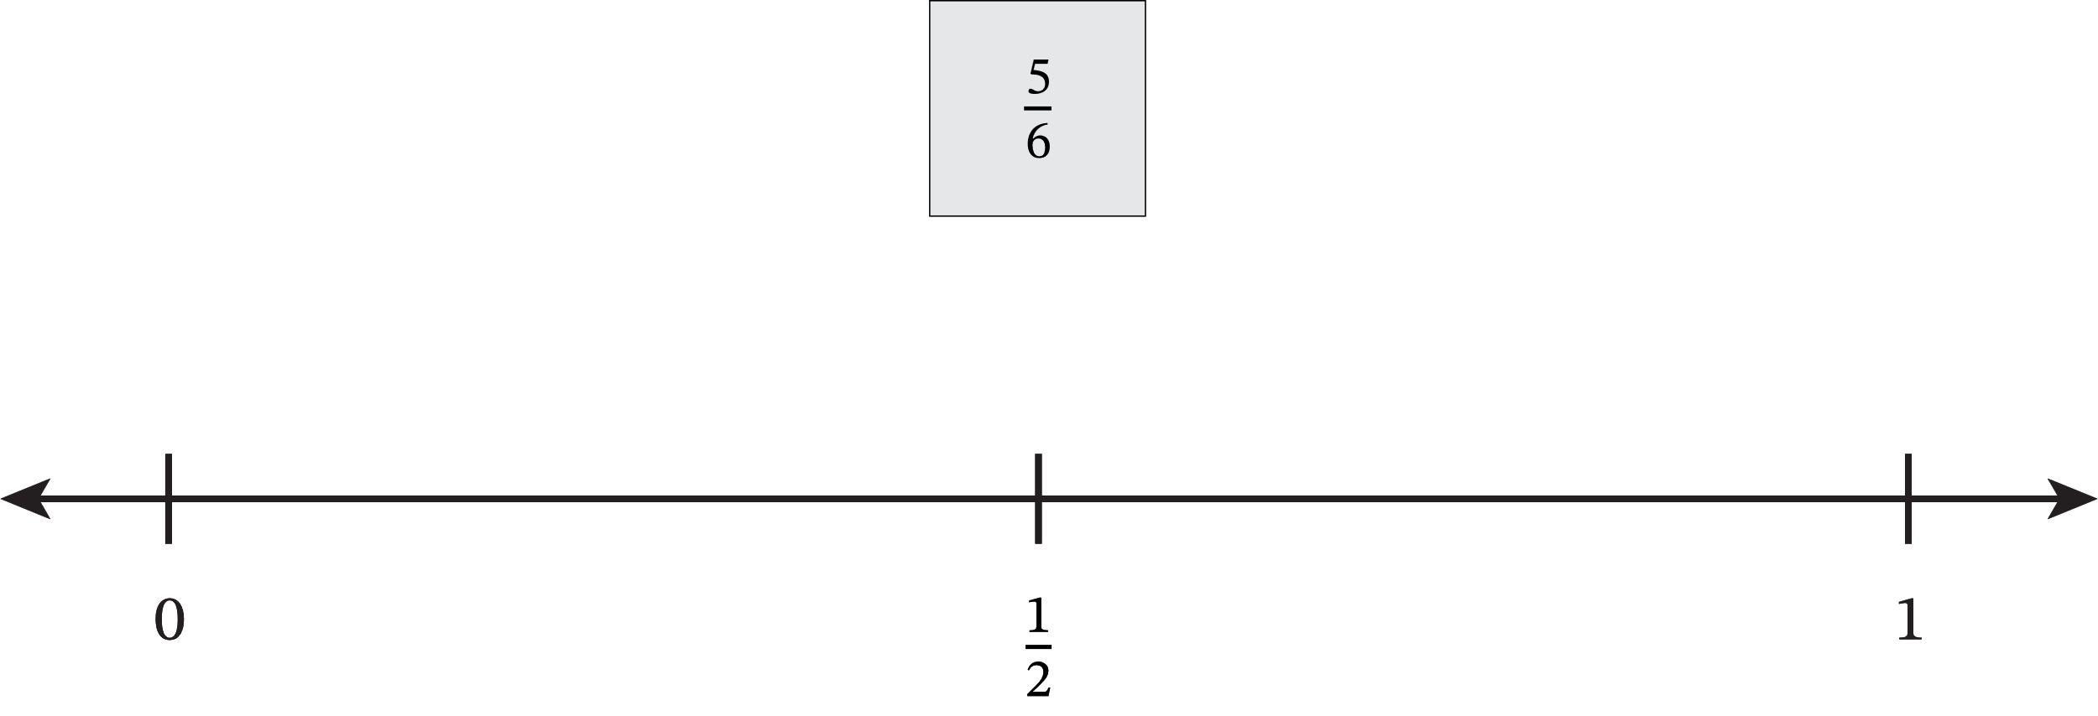
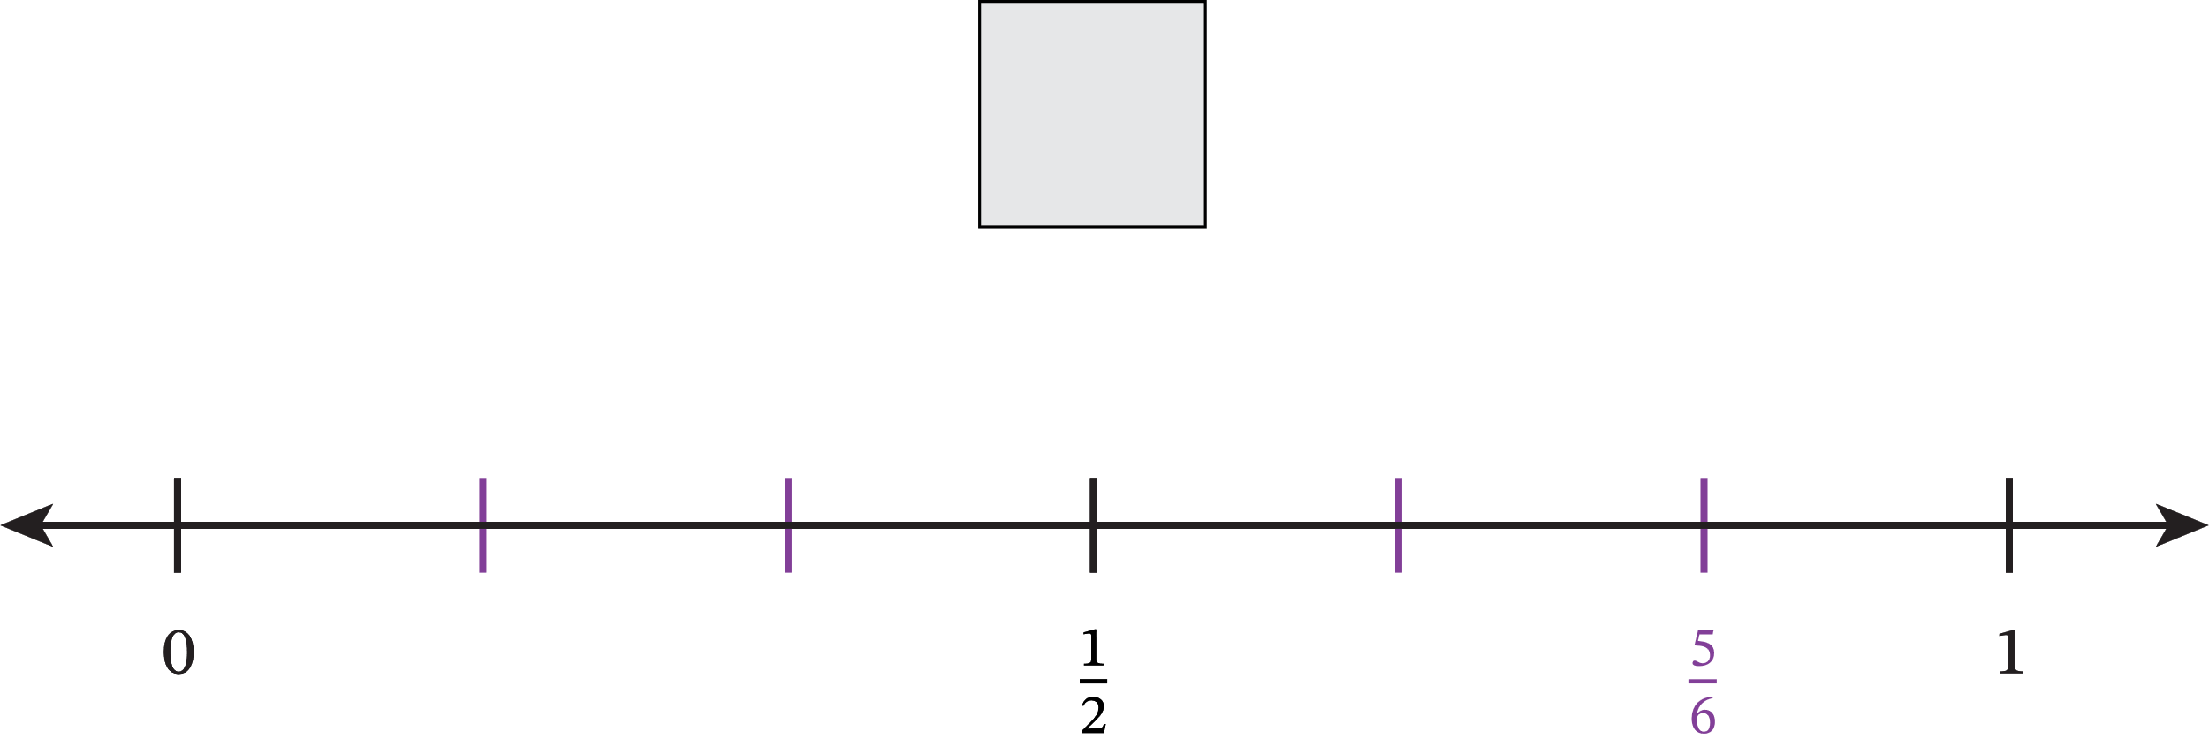
Fluidez
Respuesta a coro: Más cerca de 0, un medio o 1 (1 de 9)
La animación comienza aquí; presione la barra de espacio para ver la respuesta.
La animación termina aquí.
Notes:
[Muestre y la recta numérica rotulada 0, , y 1].
Piensen en dónde se ubica la recta numérica. ¿Está más cerca de 0, , o 1? Levanten la mano cuando sepan la respuesta.
[Espere hasta que la mayor parte de la clase haya levantado la mano y, luego, dé la señal para que respondan].
[Muestre la recta numérica].

Slide 4

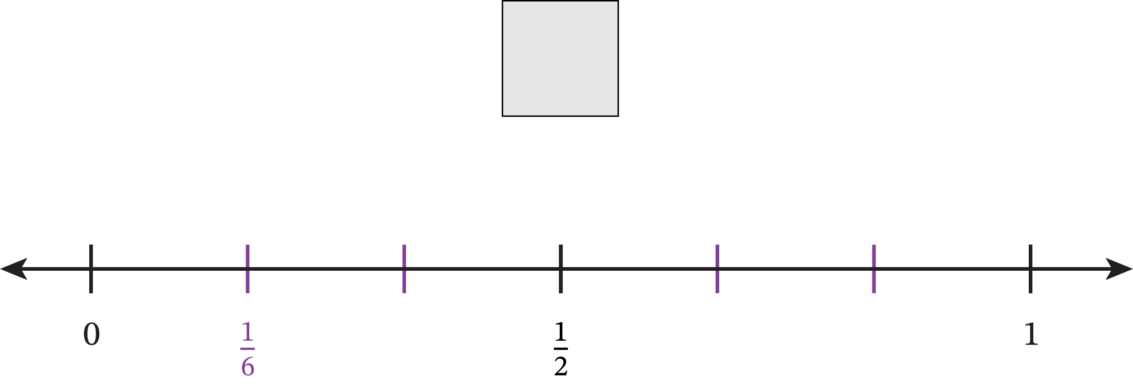
Fluidez
Respuesta a coro: Más cerca de 0, un medio o 1 (2 de 9)
La animación comienza aquí; presione la barra de espacio para ver la respuesta.
La animación termina aquí.
Notes:
[Muestre y la recta numérica rotulada 0, , y 1].
Piensen en dónde se ubica la recta numérica. ¿Está más cerca de 0, , o 1? Levanten la mano cuando sepan la respuesta.
[Espere hasta que la mayor parte de la clase haya levantado la mano y, luego, dé la señal para que respondan].
[Muestre la recta numérica].

Slide 5


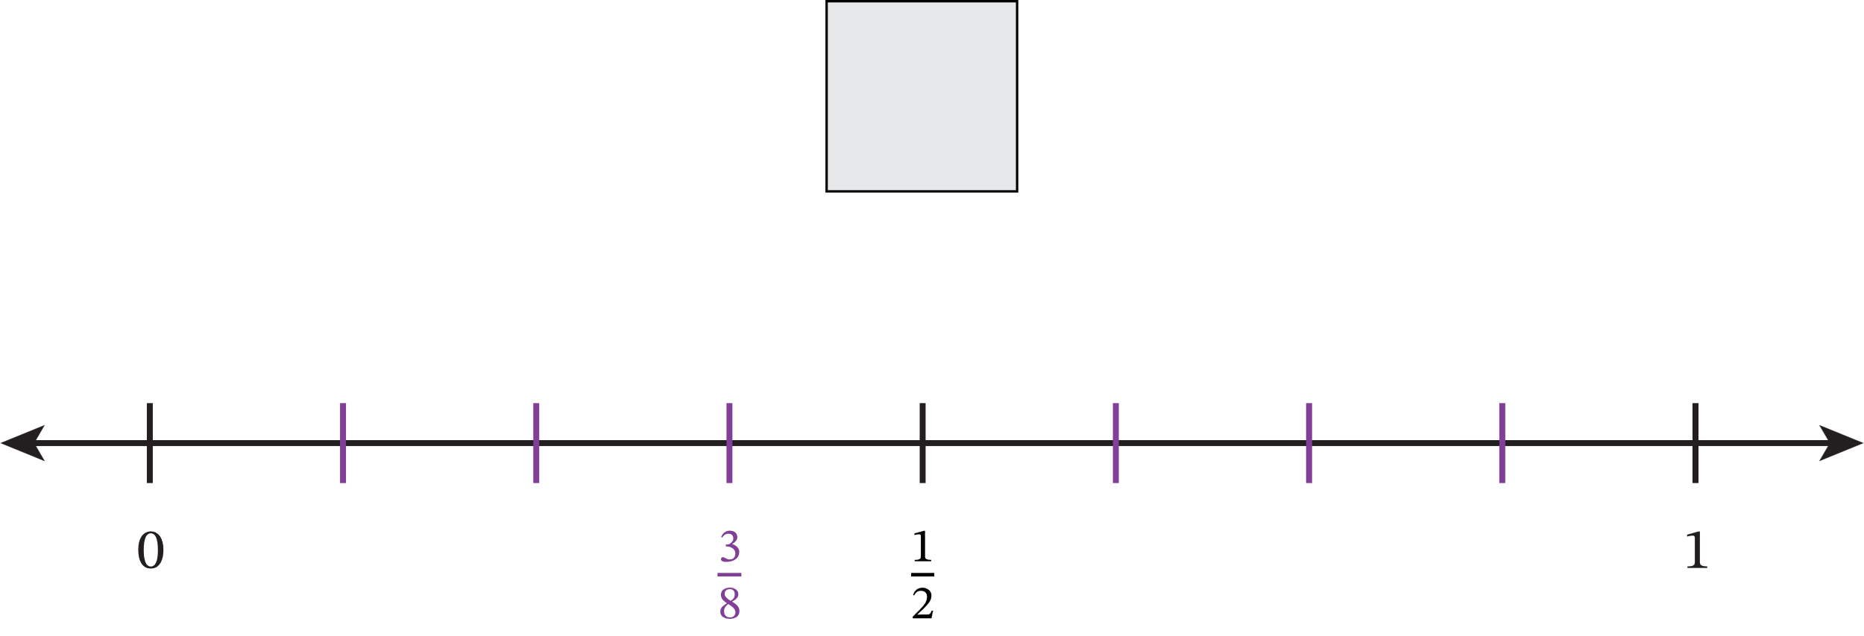
Fluidez
Respuesta a coro: Más cerca de 0, un medio o 1 (3 de 9)
La animación comienza aquí; presione la barra de espacio para ver la respuesta.
La animación termina aquí.
Notes:
[Muestre y la recta numérica rotulada 0, , y 1].
Piensen en dónde se ubica la recta numérica. ¿Está más cerca de 0, , o 1? Levanten la mano cuando sepan la respuesta.
[Espere hasta que la mayor parte de la clase haya levantado la mano y, luego, dé la señal para que respondan].
[Muestre la recta numérica].

Slide 6

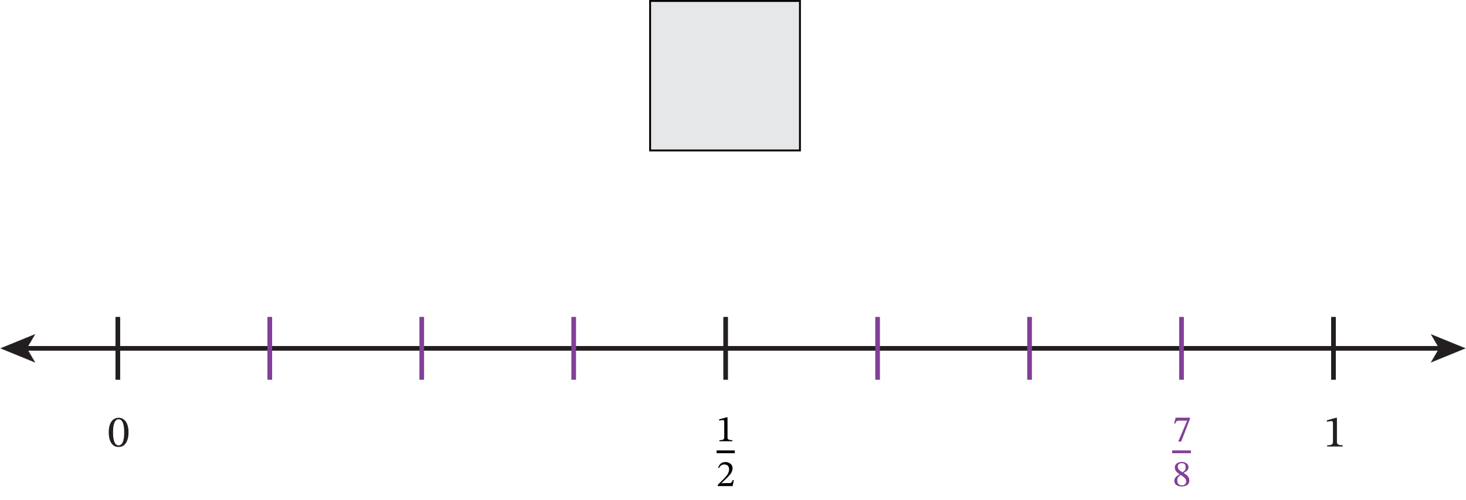
Fluidez
Respuesta a coro: Más cerca de 0, un medio o 1 (4 de 9)
La animación comienza aquí; presione la barra de espacio para ver la respuesta.
La animación termina aquí.
Notes:
[Muestre y la recta numérica rotulada 0, , y 1].
Piensen en dónde se ubica la recta numérica. ¿Está más cerca de 0, , o 1? Levanten la mano cuando sepan la respuesta.
[Espere hasta que la mayor parte de la clase haya levantado la mano y, luego, dé la señal para que respondan].
[Muestre la recta numérica].

Slide 7

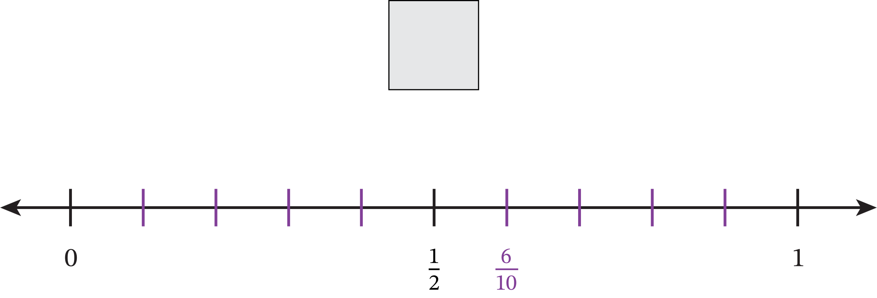
Fluidez
Respuesta a coro: Más cerca de 0, un medio o 1 (5 de 9)
La animación comienza aquí; presione la barra de espacio para ver la respuesta.
La animación termina aquí.
Notes:
[Muestre y la recta numérica rotulada 0, , y 1].
Piensen en dónde se ubica la recta numérica. ¿Está más cerca de 0, , o 1? Levanten la mano cuando sepan la respuesta.
[Espere hasta que la mayor parte de la clase haya levantado la mano y, luego, dé la señal para que respondan].
[Muestre la recta numérica].

Slide 8

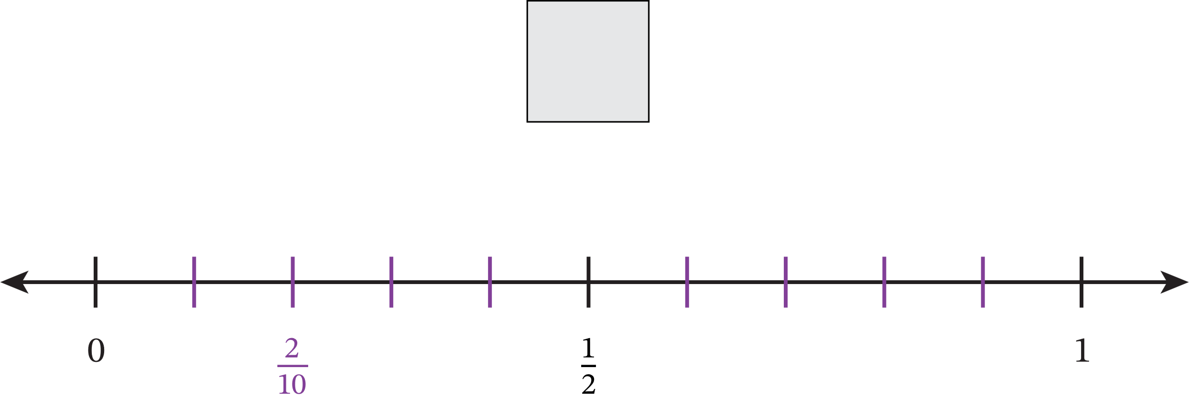
Fluidez
Respuesta a coro: Más cerca de 0, un medio o 1 (6 de 9)
La animación comienza aquí; presione la barra de espacio para ver la respuesta.
La animación termina aquí.
Notes:
[Muestre y la recta numérica rotulada 0, , y 1].
Piensen en dónde se ubica la recta numérica. ¿Está más cerca de 0, , o 1? Levanten la mano cuando sepan la respuesta.
[Espere hasta que la mayor parte de la clase haya levantado la mano y, luego, dé la señal para que respondan].
[Muestre la recta numérica].

Slide 9

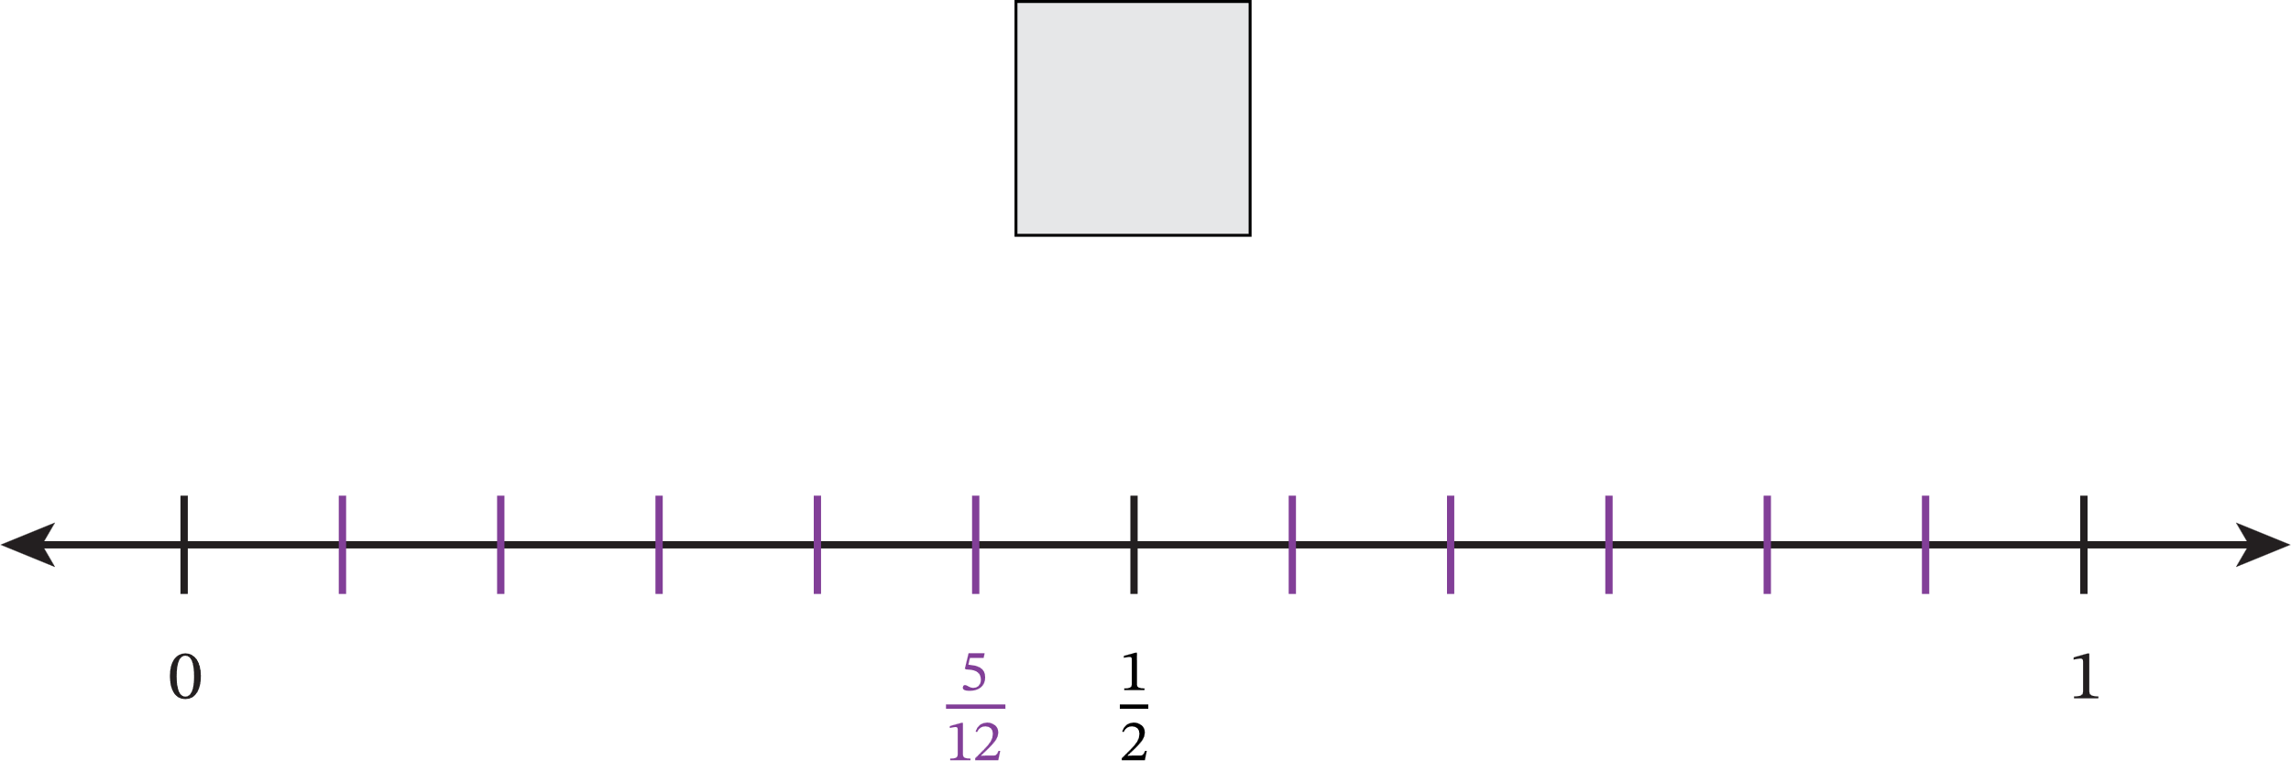
Fluidez
Respuesta a coro: Más cerca de 0, un medio o 1 (7 de 9)
La animación comienza aquí; presione la barra de espacio para ver la respuesta.
La animación termina aquí.
Notes:
[Muestre y la recta numérica rotulada 0, , y 1].
Piensen en dónde se ubica la recta numérica. ¿Está más cerca de 0, , o 1? Levanten la mano cuando sepan la respuesta.
[Espere hasta que la mayor parte de la clase haya levantado la mano y, luego, dé la señal para que respondan].
[Muestre la recta numérica].

Slide 10

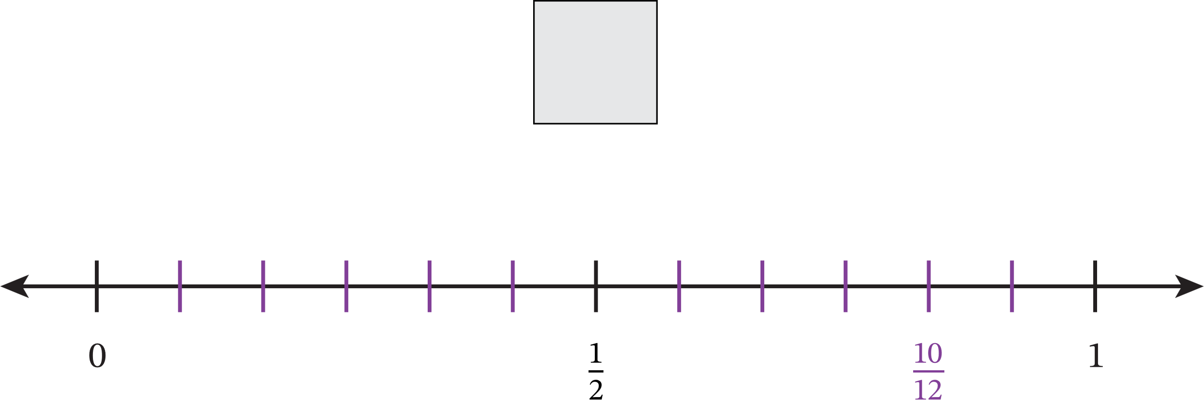
Fluidez
Respuesta a coro: Más cerca de 0, un medio o 1 (8 de 9)
La animación comienza aquí; presione la barra de espacio para ver la respuesta.
La animación termina aquí.
Notes:
[Muestre y la recta numérica rotulada 0, , y 1].
Piensen en dónde se ubica la recta numérica. ¿Está más cerca de 0, , o 1? Levanten la mano cuando sepan la respuesta.
[Espere hasta que la mayor parte de la clase haya levantado la mano y, luego, dé la señal para que respondan].
[Muestre la recta numérica].

Slide 11

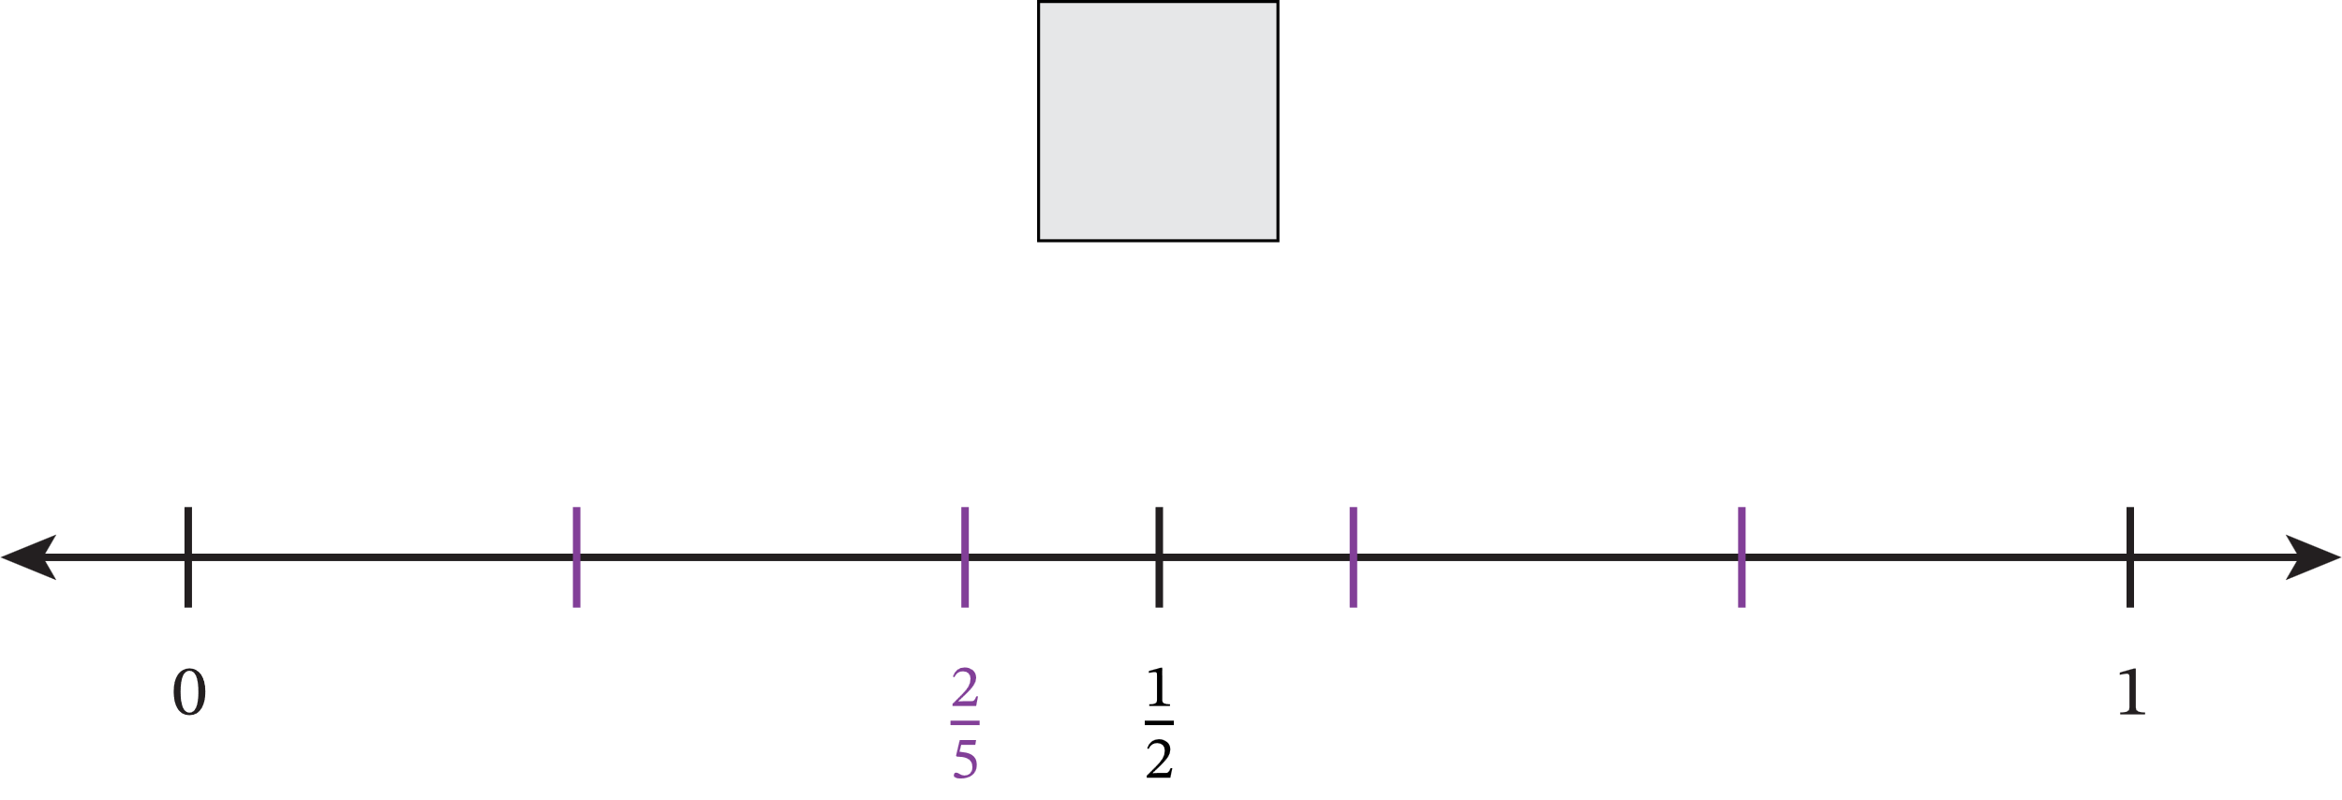
Fluidez
Respuesta a coro: Más cerca de 0, un medio o 1 (9 de 9)
La animación comienza aquí; presione la barra de espacio para ver la respuesta.
La animación termina aquí.
Notes:
[Muestre y la recta numérica rotulada 0, , y 1].
Piensen en dónde se ubica la recta numérica. ¿Está más cerca de 0, , o 1? Levanten la mano cuando sepan la respuesta.
[Espere hasta que la mayor parte de la clase haya levantado la mano y, luego, dé la señal para que respondan].
[Muestre la recta numérica].

Slide 12
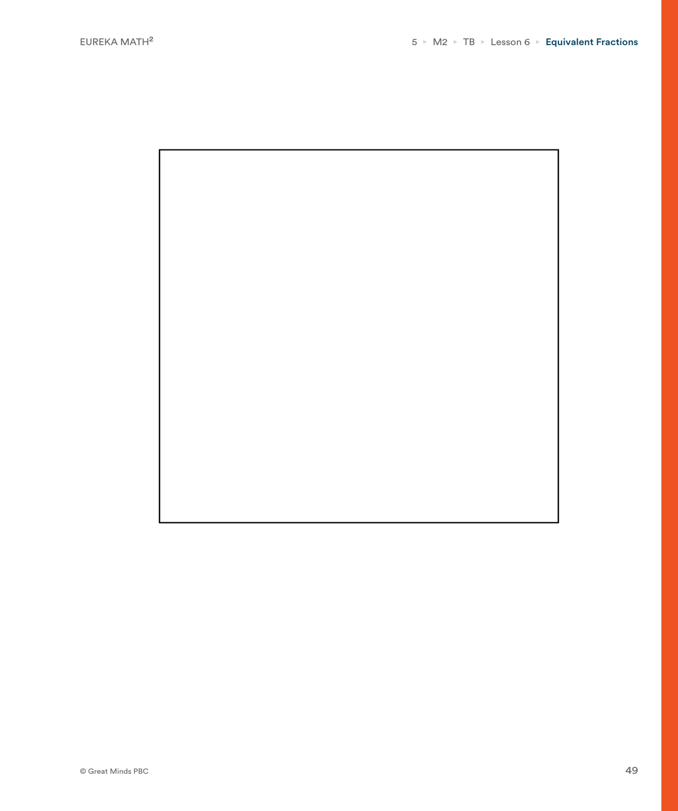
Fluidez
Intercambio con la pizarra blanca:
Fracciones equivalentes (1 de 6)
Notes:
[Para mostrar una versión de tamaño completo de esta imagen, acceda al PDF en la plataforma digital].
[Cada vez que se pida una respuesta escrita, dé tiempo para trabajar. Cuando la mayoría de la clase haya terminado, dé la señal para que muestren sus pizarras blancas. Ofrezca una retroalimentación específica en el momento. Si hay estudiantes que necesitan corregir su trabajo, valide brevemente sus correcciones después].

Slide 13

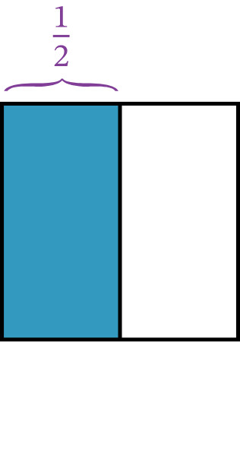
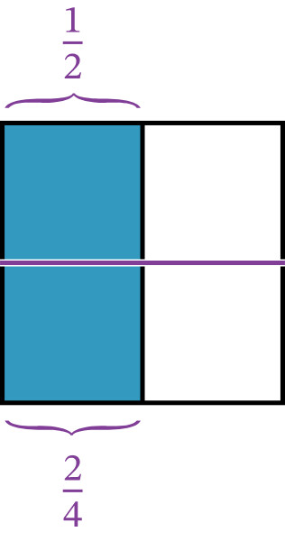
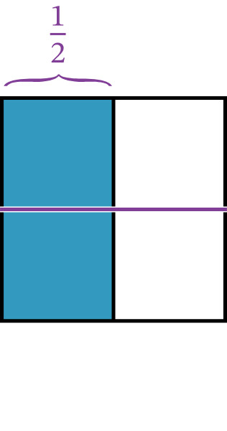
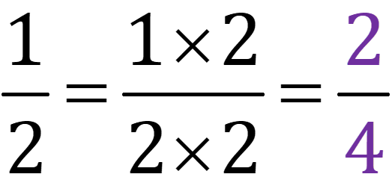
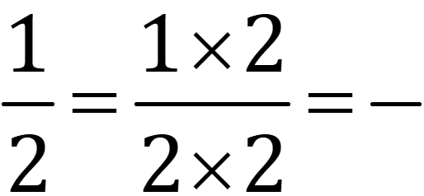
Fluidez
Intercambio con la pizarra blanca: Fracciones equivalentes (2 de 6)
La animación comienza aquí; presione la barra de espacio para ver la respuesta.
La animación termina aquí.
Notes:
[Muestre el cuadrado].
El área del cuadrado representa 1 entero.
Usa una recta vertical para dividir el entero en mitades y, luego, sombrea y rotula .
[Muestre el modelo dividido, sombreado y rotulado].
[Luego, muestre la ecuación = = _____ ].
Usen la información que conocen de la ecuación como ayuda para trazar líneas horizontales y dividir el modelo de área en unidades más pequeñas.
[Muestre el modelo de área dividido en sextos].
Rotula la fracción equivalente a . Luego, escriban la ecuación y complétenla.
[Muestre rotulado debajo del modelo de área y la ecuación completa].

Slide 14
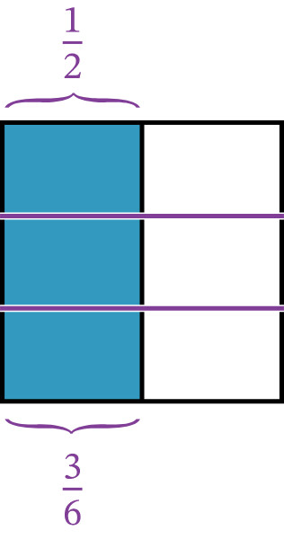

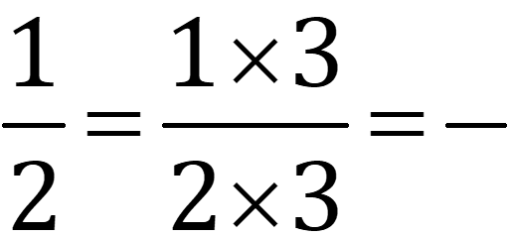
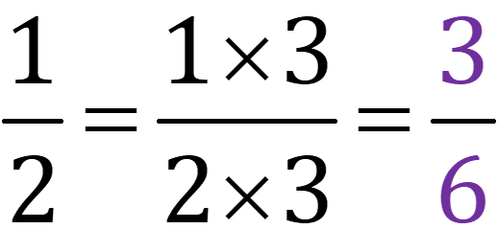
Fluidez
Intercambio con la pizarra blanca: Fracciones equivalentes (3 de 6)
La animación comienza aquí; presione la barra de espacio para ver la respuesta.
La animación termina aquí.
Notes:
[Muestre el cuadrado].
El área del cuadrado representa 1 entero.
Usa una recta vertical para dividir el entero en mitades y, luego, sombrea y rotula .
[Muestre el modelo dividido, sombreado y rotulado].
[Luego, muestre la ecuación = = _____ ].
Usen la información que conocen de la ecuación como ayuda para trazar líneas horizontales y dividir el modelo de área en unidades más pequeñas.
[Muestre el modelo de área dividido en sextos].
Rotula la fracción equivalente a . Luego, escriban la ecuación y complétenla.
[Muestre rotulado debajo del modelo de área y la ecuación completa].

Slide 15
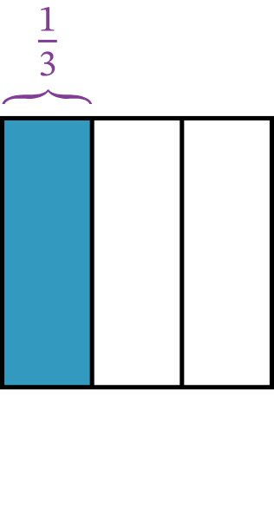

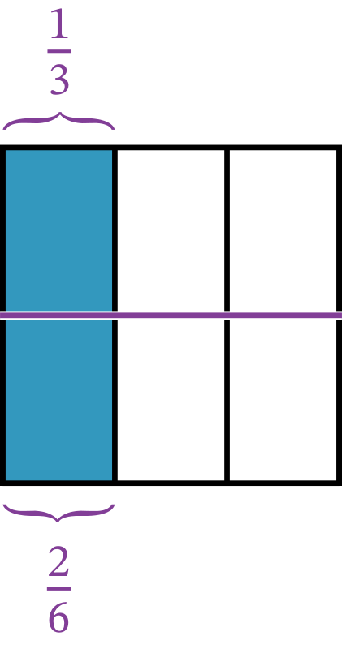
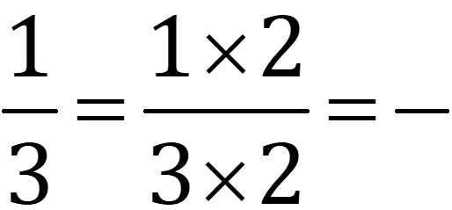
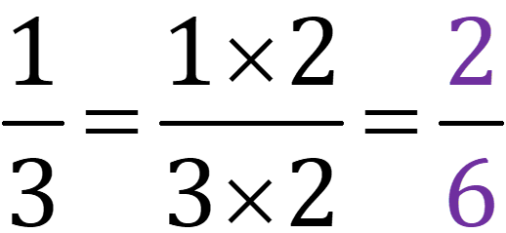
Fluidez
Intercambio con la pizarra blanca: Fracciones equivalentes (4 de 6)
La animación comienza aquí; presione la barra de espacio para ver la respuesta.
La animación termina aquí.
Notes:
[Muestre el cuadrado].
El área del cuadrado representa 1 entero.
Usa una recta vertical para dividir el entero en tercios y, luego, sombrea y rotula.
[Muestre el modelo dividido, sombreado y rotulado].
[Luego, muestre la ecuación = = _____ ].
Usen la información que conocen de la ecuación como ayuda para trazar líneas horizontales y dividir el modelo de área en unidades más pequeñas.
[Muestre el modelo de área dividido en sextos].
Rotula la fracción equivalente a . Luego, escriban la ecuación y complétenla.
[Muestre rotulado debajo del modelo de área y la ecuación completa].

Slide 16
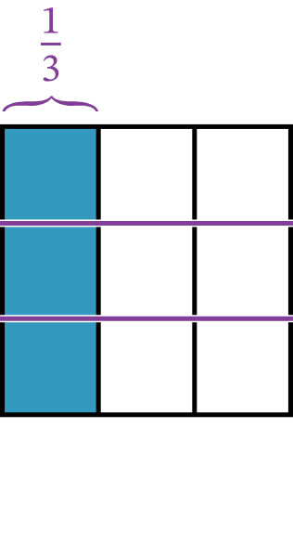
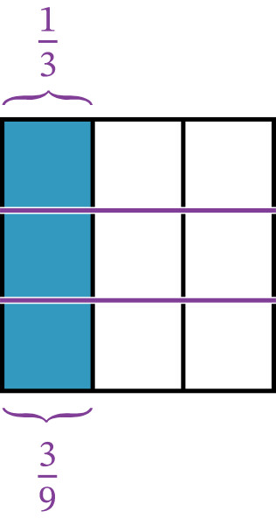
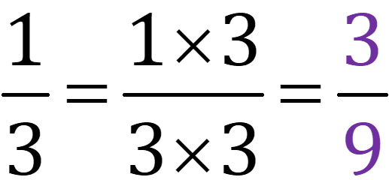
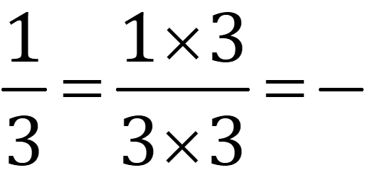
Fluidez
Intercambio con la pizarras blancas: Fracciones equivalentes (5 de 6)
La animación comienza aquí; presione la barra de espacio para ver la respuesta.
La animación termina aquí.
Notes:
[Muestre el cuadrado].
El área del cuadrado representa 1 entero.
Usa una recta vertical para dividir el entero en tercios y, luego, sombrea y rotula.
[Muestre el modelo dividido, sombreado y rotulado].
[Luego, muestre la ecuación = = _____ ].
Usen la información que conocen de la ecuación como ayuda para trazar líneas horizontales y dividir el modelo de área en unidades más pequeñas.
[Muestre el modelo de área dividido en novenos].
Rotula la fracción equivalente a . Luego, escriban la ecuación y complétenla.
[Muestre rotulado debajo del modelo de área y la ecuación completa].

Slide 17
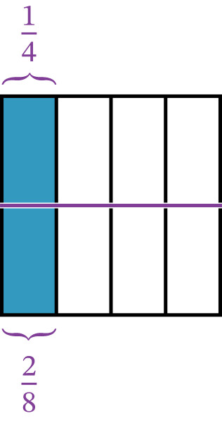
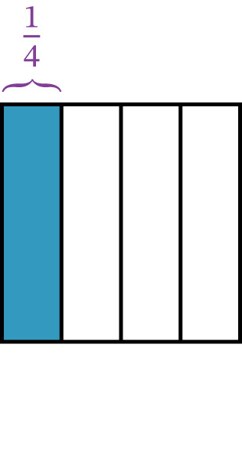
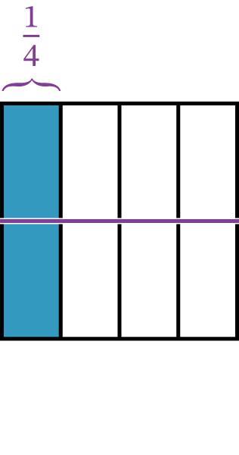
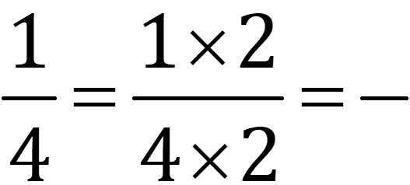
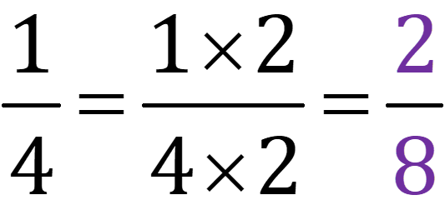
Fluidez
Intercambio con la pizarra blanca: Fracciones equivalentes (6 de 6)
La animación comienza aquí; presione la barra de espacio para ver la respuesta.
La animación termina aquí.
Notes:
[Muestre el cuadrado].
El área del cuadrado representa 1 entero.
Usa una recta vertical para dividir el entero en cuartos y, luego, sombrea y rotula.
[Muestre el modelo dividido, sombreado y rotulado].
[Luego, muestre la ecuación = = _____ ].
Usen la información que conocen de la ecuación como ayuda para trazar líneas horizontales y dividir el modelo de área en unidades más pequeñas.
[Muestre el modelo de área dividido en octavos].
Rotula la fracción equivalente a . Luego, escriban la ecuación y complétenla.
[Muestre rotulado debajo del modelo de área y la ecuación completa].

Slide 18
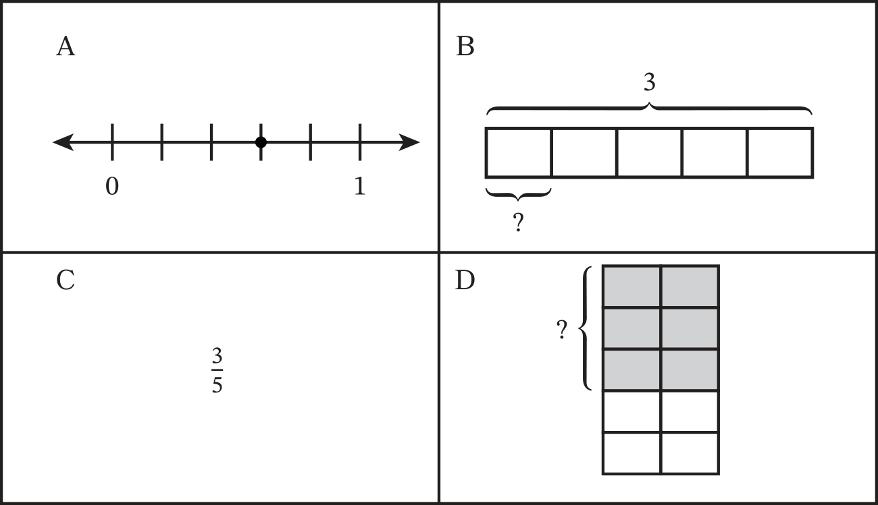
Presentar
Notes:
[Presente la sección ¿Cuál no pertenece al grupo? rutina. Muestre cuatro representaciones y pida a la clase que las analice].
[Dé a la clase 2 a 3 minutos para hallar una categoría a la cual pertenezcan tres de los elementos, pero que un cuarto elemento no pertenezca].
[Cuando se acabe el tiempo, invite a sus estudiantes a explicar la categoría que eligieron y a justificar por qué uno de los elementos no pertenece a esa categoría].
[Destaque las respuestas que enfatizan el razonamiento acerca de cómo interpretar cada representación para identificar su valor].
[Haga preguntas que inviten a la clase a usar un lenguaje preciso, a establecer conexiones y a hacer sus propias preguntas].
¿Cuál no pertenece al grupo? ¿Por qué?
[Presente el trabajo que van a hacer en el siguiente segmento para establecer una transición].
Hoy, aprenderemos a usar un modelo de área para expresar fracciones con otro nombre y así sumar y restar fracciones que tengan unidades relacionadas.

Slide 19
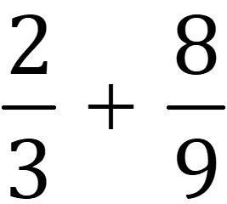
Aprender
Expresar fracciones con otro nombre para sumar y restar usando un modelo de área (1 de 10)
Notes:
[Muestre la expresión + . Pida a la clase que se reúna y converse en parejas para estimar la suma].
¿Tenemos todo listo para sumar? ¿Por qué?
¿Qué tenemos que hacer antes de poder sumar?
¿Están relacionadas las unidades? ¿Cómo lo saben?
¿Qué fracción debemos expresar con otro nombre?
Antes, expresamos las fracciones con otro nombre usando un diagrama de cinta. Esta vez, usaremos un modelo de área para expresar como novenos.
[Demuestre cómo crear un modelo de área mientras sus estudiantes hacen lo mismo en sus pizarras blancas].

Slide 20
Aprender
Expresar fracciones con otro nombre para sumar y restar usando un modelo de área (2 de 10)
Actividad interactiva de Modelo de área con fracciones equivalentes
Notes:
[Haga clic en el nombre de la actividad interactiva en la diapositiva para acceder a la actividad digital interactiva].
[Dibuje un modelo de área cuadrado. Diga a la clase que el modelo representa 1. Divida el modelo de manera vertical en tercios. Sombree y rotule ].
Para expresar como novemos, necesitamos mostrar 9 partes iguales en nuestro modelo de área. Ya tenemos 3 partes porque nuestro modelo muestra tercios. ¿En cuántas partes iguales tenemos que dividir cada tercio para mostrar novenos?
[Divida el modelo de manera horizontal en tercios para crear novenos].
¿Qué es expresado como novenos?
[Rotule ].
Cuando trazamos las líneas horizontales para dividir el modelo, ¿cómo cambió el número de unidades en el modelo entero?
¿Cómo cambió el número de unidades sombreadas?
[Escriba =_______ . Pida a sus estudiantes que hagan lo mismo].
Registremos el razonamiento que hicimos cuando usamos el modelo de área para expresar la fracción con otro nombre. Empezamos con 3 unidades y las descompusimos 3 veces esa cantidad de unidades.
[Escriba 3 × 3 como el siguiente denominador de la ecuación].
Empezamos con 2 unidades sombreadas y las descompusimos en 3 veces esa cantidad de unidades.
[Escriba 2 × 3 como el siguiente numerador de la ecuación. Luego, escriba = para completar la ecuación].
Hay 3 veces la cantidad de unidades en que hay en . ¿Por qué es del mismo tamaño que en nuestro modelo de área?
[Pida a sus estudiantes que escriban la expresión de suma con unidades semejantes, la evalúen y, luego, comprueben si sus respuestas son razonables].

Slide 21
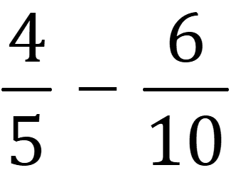
Aprender
Expresar fracciones con otro nombre para sumar y restar usando un modelo de área (3 de 10)
Notes:
[Muestre la expresión − . Invite a la clase a que se reúna y converse en parejas para estimar la diferencia].
¿Tenemos todo listo para restar? ¿Por qué?
¿Están relacionadas las unidades? ¿Cómo lo saben?
[Invite a la clase a que se reúna y converse en parejas acerca de qué fracción van a expresar con otro nombre].
Podemos expresar los quintos como décimos, pero veamos si podemos expresar los décimos como quintos.

Slide 22
Aprender
Expresar fracciones con otro nombre para sumar y restar usando un modelo de área (4 de 10)
Actividad interactiva de Modelo de área para componer y descomponer
Notes:
[Haga clic en el nombre de la actividad interactiva en la diapositiva para acceder a la actividad digital interactiva].
[Dibuje un modelo de área cuadrado. Diga a la clase que el modelo representa 1. Para mostrar los décimos, divida el modelo entre 5 partes de manera horizontal para representar quintos y 2 partes de manera vertical para representar décimos. Sombree 6 décimos].
Observen que dividí el modelo de área en 5 filas y 2 columnas. ¿Por qué creen que elegí dividir el modelo de área de esta manera?
Cuando expresamos una fracción con otro nombre, tenemos que pensar cuántos grupos iguales necesitamos. Como queremos expresar décimos como quintos, tenemos que componer grupos iguales de décimos y, luego, usar los grupos como ayuda para expresarlos como quintos. ¿Cómo se ven los quintos en este modelo?
¿Hay un número igual de unidades sombreadas en cada grupo?
[Resalte o encierre en un círculo cada fila de quintos].
¿Cuántas unidades hay en cada grupo?
¿Cuántos quintos es igual a ?
En el modelo de área, compusimos décimos para expresarlos con unidades más grandes, como quintos. ¿Qué expresión podemos escribir en el denominador para mostrar esa composición?
[Escriba = ]
¿Qué expresión podemos escribir en el numerador para mostrar lo que pasó con las unidades sombreadas cuando las compusimos para formar la unidad más grande?
[Registre 6 ÷ 2 como el numerador].
Cuando expresamos 6 décimos como quintos, teníamos 2 unidades en cada grupo, por lo que hay 3 grupos sombreados y 5 grupos en el modelo entero.
[Escriba = para completar la ecuación].
Ahora que tenemos unidades semejantes, podemos restar.
[Pida a sus estudiantes que escriban la expresión de resta con unidades semejantes, la evalúen y, luego, comprueben si sus respuestas son razonables.
¿Cuál es la diferencia?
Considera la expresión - .

Slide 23

Aprender
Expresar fracciones con otro nombre para sumar y restar usando un modelo de área (5 de 10)
Notes:
[Muestre el siguiente modelo de área]:
[Invite a la clase a usar la rutina Pensar-Trabajar en parejas-Compartir para analizar si pueden expresar 7 décimos como quintos y por qué].
¿Qué podrían hacer para hallar − ?
Cuando hallamos la suma o la diferencia de fracciones, a veces tenemos la opción de expresarlas con otro nombre descomponiendo en unidades más pequeñas o componiendo para formar unidades más grandes. Antes de hallar la suma o la diferencia, analicen la expresión para ver si pueden expresar alguna de las fracciones con otro nombre.
[Pida a sus estudiantes que vayan a los problemas 1 a 4 de sus libros. Pida que trabajen en parejas para completar tantos problemas como puedan en 5 minutos].
[Mientras las parejas trabajan, recorra el salón de clases y apoye su comprensión haciendo cualquiera de las siguientes preguntas para guiar su razonamiento.
¿Tienen todo listo para sumar (o restar)? ¿Por qué?
¿Creen que la suma (o la diferencia) es menor que 1, está entre 1 y 2 o es mayor que 2? ¿Por qué?
¿Están relacionadas las unidades? ¿Cómo lo saben?
¿Qué fracción expresarán con otro nombre? ¿Por qué?
¿La suma (o la diferencia) es razonable?]
[Considere hacer las siguientes preguntas:
¿Cómo están relacionadas las unidades? ¿En qué puede ayudarles eso a evaluar la expresión?
¿Cómo pueden usar lo que tienen en común estas expresiones como ayuda para restar?]

Slide 24
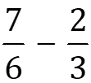
Aprender
Expresar fracciones con otro nombre para sumar y restar usando un modelo de área (6 de 10)
Suma o resta. Muestra tu trabajo.
1.
Notes:
[Pida a sus estudiantes que vayan al problema 1 en sus libros. Pida que trabajen en parejas para completar tantos problemas como puedan en 5 minutos].
[Mientras las parejas trabajan, recorra el salón de clases y apoye su comprensión haciendo cualquiera de las siguientes preguntas para guiar su razonamiento.
¿Tienen todo listo para sumar (o restar)? ¿Por qué?
¿Creen que la suma (o la diferencia) es menor que 1, está entre 1 y 2 o es mayor que 2? ¿Por qué?
¿Están relacionadas las unidades? ¿Cómo lo saben?
¿Qué fracción expresarán con otro nombre? ¿Por qué?
¿La suma (o la diferencia) es razonable?]

Slide 25
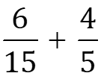
Aprender
Expresar fracciones con otro nombre para sumar y restar usando un modelo de área (7 de 10)
2.
Notes:
[Pida a sus estudiantes que vayan al problema 2 en sus libros. Pida que trabajen en parejas para completar tantos problemas como puedan en 5 minutos].
[Mientras las parejas trabajan, recorra el salón de clases y apoye su comprensión haciendo cualquiera de las siguientes preguntas para guiar su razonamiento.
¿Tienen todo listo para sumar (o restar)? ¿Por qué?
¿Creen que la suma (o la diferencia) es menor que 1, está entre 1 y 2 o es mayor que 2? ¿Por qué?
¿Están relacionadas las unidades? ¿Cómo lo saben?
¿Qué fracción expresarán con otro nombre? ¿Por qué?
¿La suma (o la diferencia) es razonable?]

Slide 26
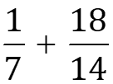
Aprender
Expresar fracciones con otro nombre para sumar y restar usando un modelo de área (8 de 10)
3.
Notes:
[Pida a sus estudiantes que vayan al problema 3 en sus libros. Pida que trabajen en parejas para completar tantos problemas como puedan en 5 minutos].
[Mientras las parejas trabajan, recorra el salón de clases y apoye su comprensión haciendo cualquiera de las siguientes preguntas para guiar su razonamiento.
¿Tienen todo listo para sumar (o restar)? ¿Por qué?
¿Creen que la suma (o la diferencia) es menor que 1, está entre 1 y 2 o es mayor que 2? ¿Por qué?
¿Están relacionadas las unidades? ¿Cómo lo saben?
¿Qué fracción expresarán con otro nombre? ¿Por qué?
¿La suma (o la diferencia) es razonable?]

Slide 27
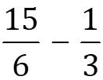
Aprender
Expresar fracciones con otro nombre para sumar y restar usando un modelo de área (9 de 10)
4.
Notes:
[Pida a sus estudiantes que vayan al problema 4 en sus libros. Pida que trabajen en parejas para completar tantos problemas como puedan en 5 minutos].
[Mientras las parejas trabajan, recorra el salón de clases y apoye su comprensión haciendo cualquiera de las siguientes preguntas para guiar su razonamiento.
¿Tienen todo listo para sumar (o restar)? ¿Por qué?
¿Creen que la suma (o la diferencia) es menor que 1, está entre 1 y 2 o es mayor que 2? ¿Por qué?
¿Están relacionadas las unidades? ¿Cómo lo saben?
¿Qué fracción expresarán con otro nombre? ¿Por qué?
¿La suma (o la diferencia) es razonable?]
[Reúna a la clase para comentar].
¿En qué expresiones observaron que podían descomponer o componer para expresar con otro nombre? ¿Cómo lo supieron?
[Invite a la clase a que se reúna y converse en parejas acerca de si intentaron reexpresar como tercios y, de ser así, cuál fue el resultado. Anime a sus estudiantes a dibujar modelos de área para justificar su razonamiento].

Slide 28
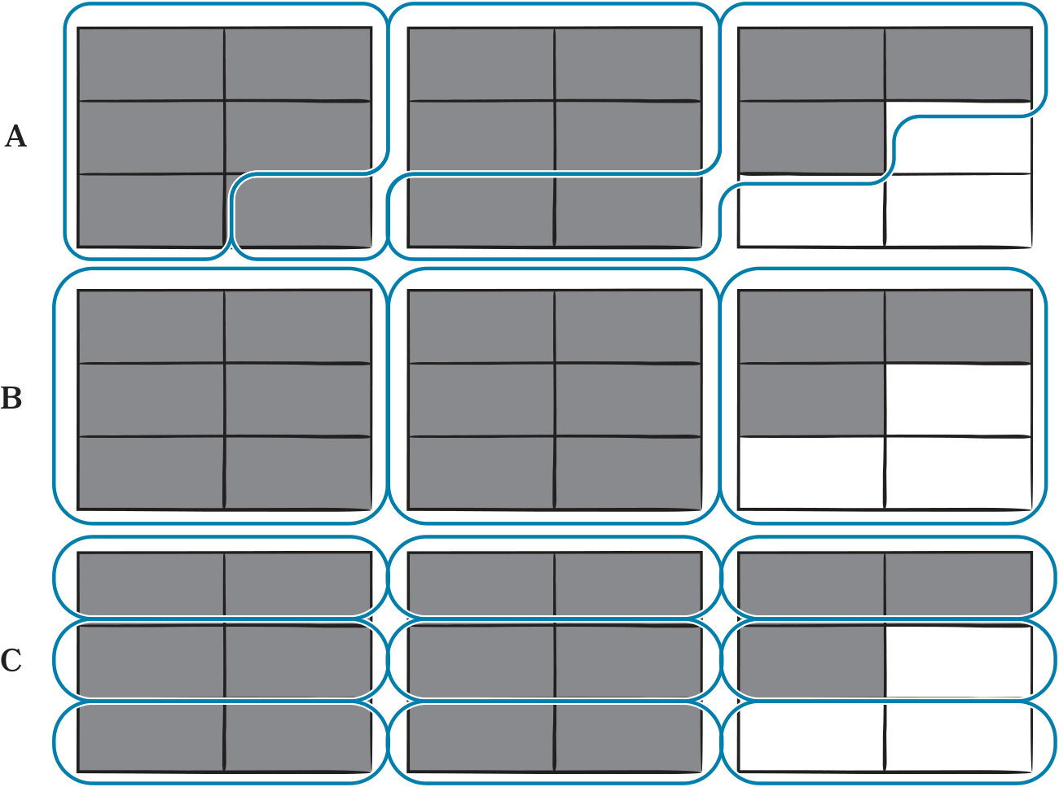
Aprender
Expresar fracciones con otro nombre para sumar y restar usando un modelo de área (10 de 10)
Notes:
[Muestre los siguientes ejemplos de trabajo]:
¿Qué observan en el ejemplo de trabajo?
¿Alguno de los modelos muestra cómo expresar como un número entero de tercios? ¿Cómo lo saben?
Cuando expresamos una fracción con otro nombre usando un modelo de área, debemos asegurarnos de que el modelo representa cómo intentamos expresarla. En este ejemplo, cada fila representa un tercio. Ninguno de los modelos muestra cómo expresar como un número entero de tercios porque los tercios de los modelos no tienen 2 unidades en cada grupo que estén todas sombreadas o sin sombrear.

Slide 29
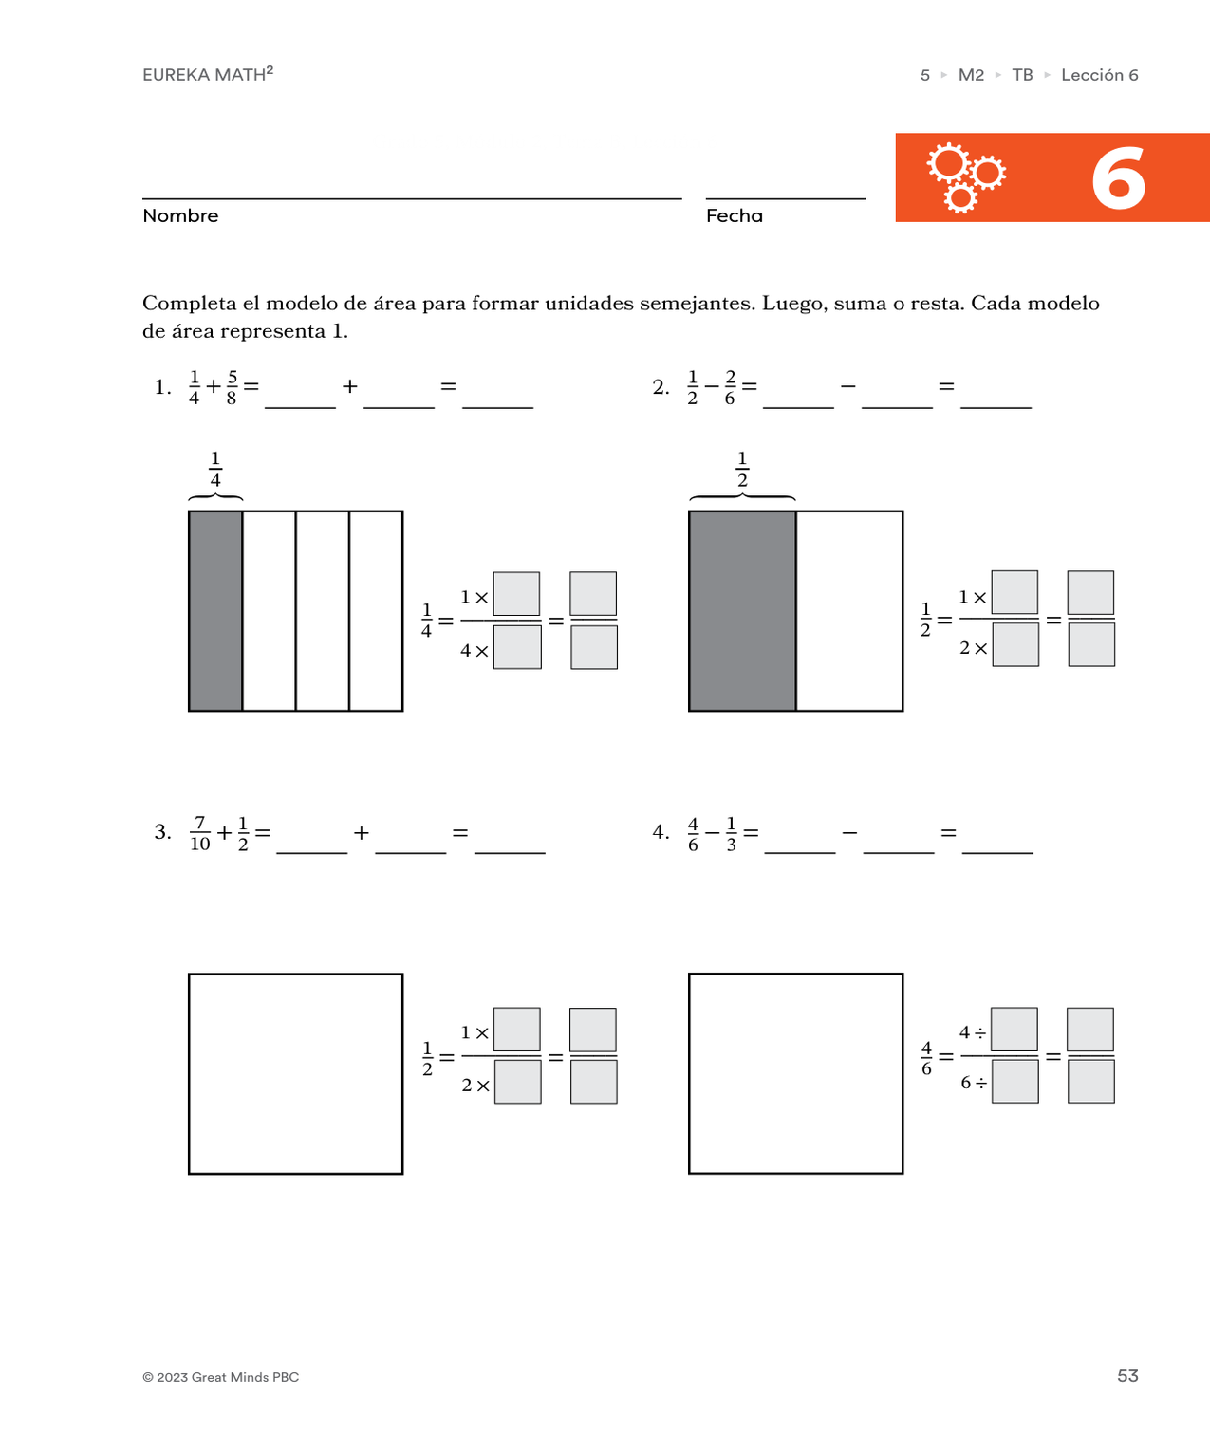
Aprender
Grupo de problemas (1 de 4)
Notes:
[Para mostrar una versión de tamaño completo de esta imagen, acceda al PDF en la plataforma digital].
[Diferencie el grupo de problemas seleccionando problemas que cada estudiante pueda terminar de forma independiente dentro del tiempo dado. Los problemas están organizados de simples a complejos].

Slide 30
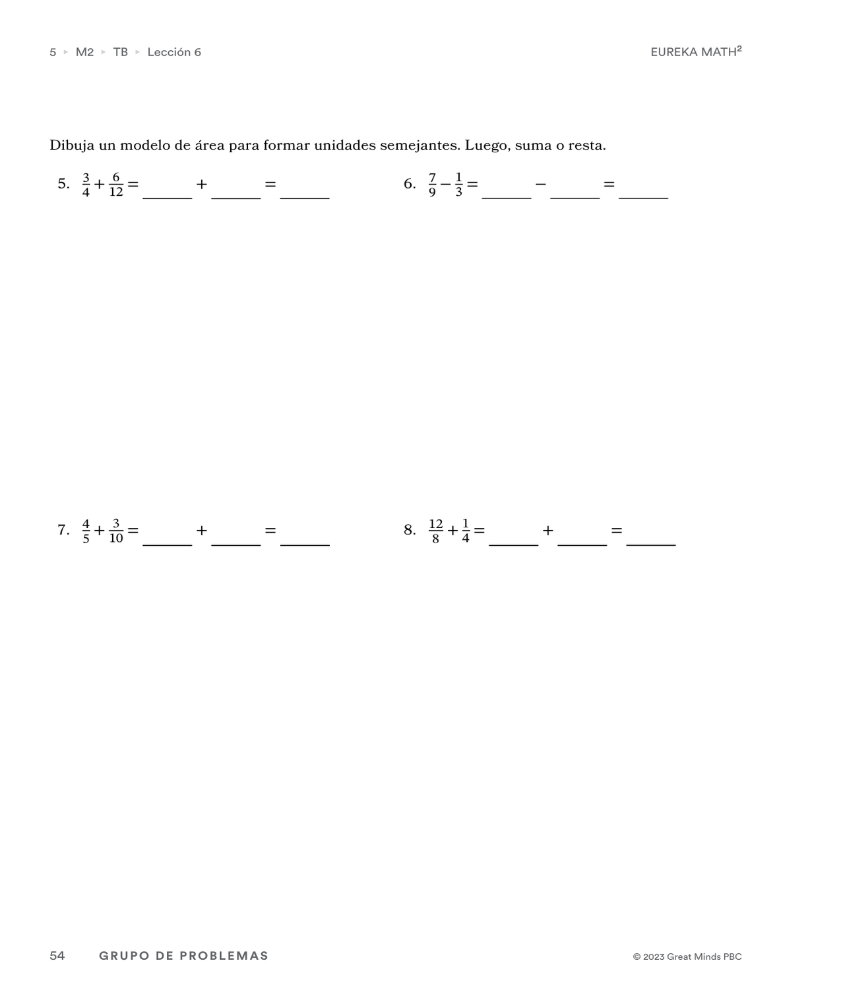
Aprender
Grupo de problemas (2 de 4)
Notes:
[Para mostrar una versión de tamaño completo de esta imagen, acceda al PDF en la plataforma digital].
[Diferencie el grupo de problemas seleccionando problemas que cada estudiante pueda terminar de forma independiente dentro del tiempo dado. Los problemas están organizados de simples a complejos].

Slide 31
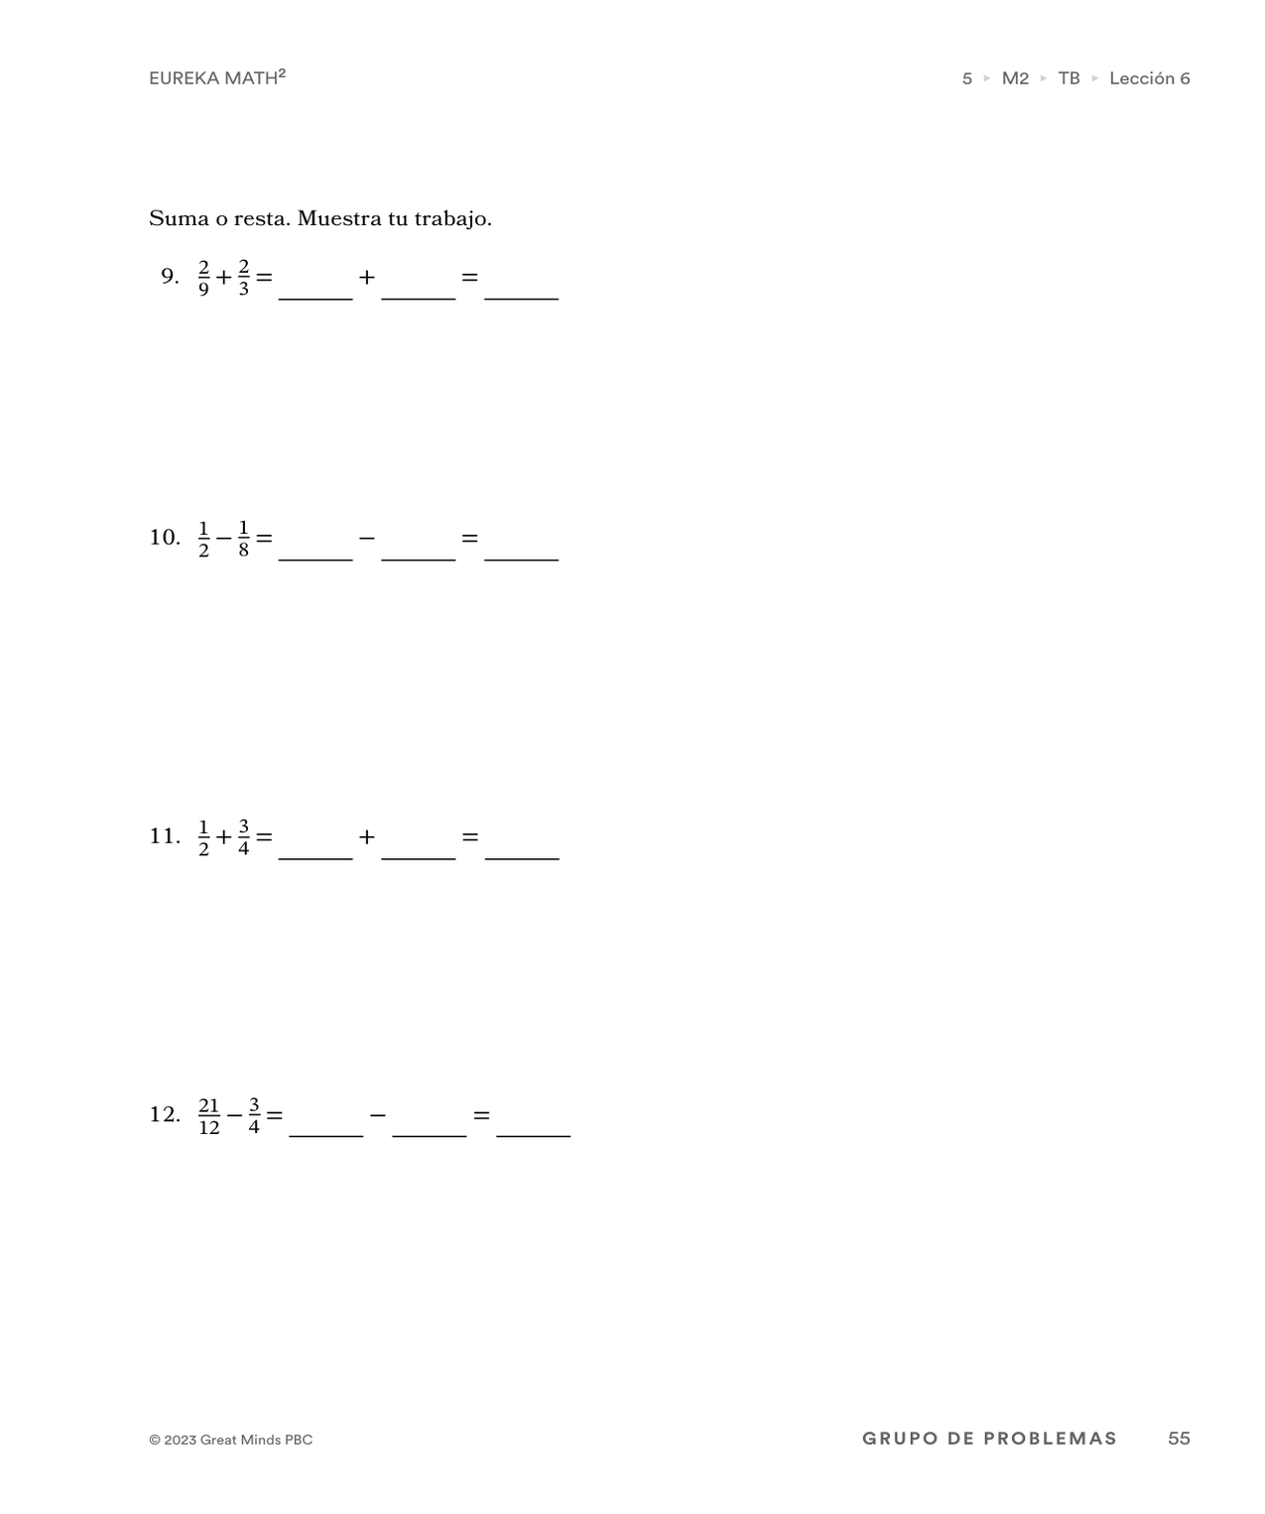
Aprender
Grupo de problemas (3 de 4)
Notes:
[Para mostrar una versión de tamaño completo de esta imagen, acceda al PDF en la plataforma digital].
[Diferencie el grupo de problemas seleccionando problemas que cada estudiante pueda terminar de forma independiente dentro del tiempo dado. Los problemas están organizados de simples a complejos].

Slide 32
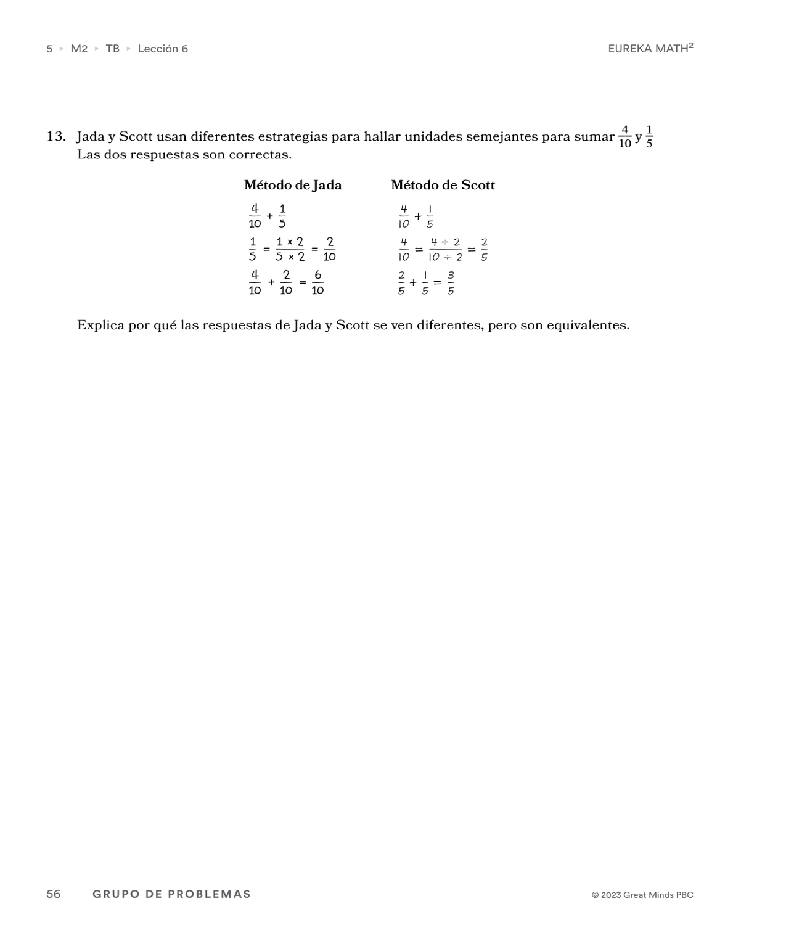
Aprender
Grupo de problemas (4 de 4)
Notes:
[Para mostrar una versión de tamaño completo de esta imagen, acceda al PDF en la plataforma digital].
[Diferencie el grupo de problemas seleccionando problemas que cada estudiante pueda terminar de forma independiente dentro del tiempo dado. Los problemas están organizados de simples a complejos].

Slide 33
Concluir
Reflexión final
¿Cómo puede ayudarles un modelo de área a expresar fracciones con otro nombre?
¿Es útil observar primero si las unidades están relacionadas? ¿Por qué?
¿Es útil observar si pueden expresar con otro nombre cualquiera de las fracciones de la expresión? ¿Por qué?
Notes:
[Guíe una conversación de toda la clase acerca del uso de modelos de área para expresar fracciones con otro nombre usando los siguientes planteamientos. Anime a sus estudiantes a reformular o complementar las respuestas de sus pares].

Slide 34
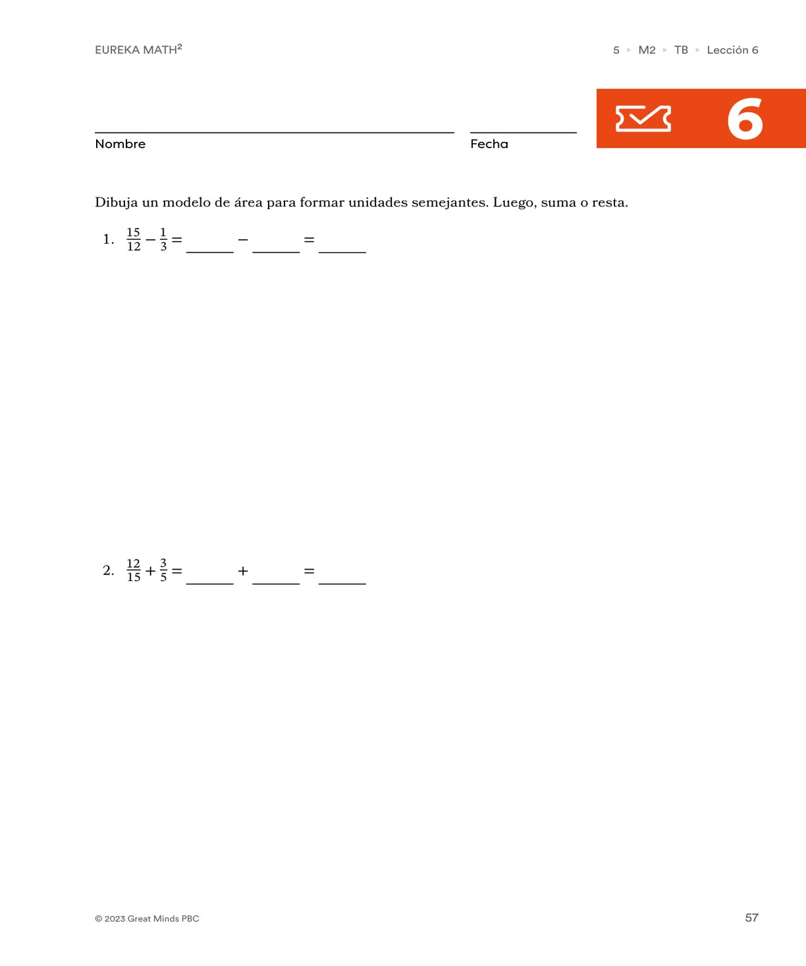
Concluir
Boleto de salida
Notes:
[Para mostrar una versión de tamaño completo de esta imagen, acceda al PDF en la plataforma digital].
[Proporcione hasta 5 minutos para que cada estudiante complete el Boleto de salida. Es posible recopilar datos formativos incluso si hay estudiantes que no completan todos los problemas].

